Slide 1
住宅ローンセミナー 銀行では絶対に教えてくれない 住宅ローンの選び方
一般社団法人 日本住宅ローンコンサルティング協会
代表理事 鴨藤 政弘

Slide 2
プロフィール
鴨藤 政弘（かもとう まさひろ）
1965年生まれ、浜松市出身。
妻(京都弁）長男32歳 長女30歳
アソカ学園城北幼稚園、城北小学校、高台中学校（軟式テニス部）
浜松西高等学校、立命館大学経済学部卒。
地方銀行にて企業融資、不動産プロジェクト、住宅ローン等を担当。
2001年外資系生命保険会社入社後、ハウスメーカーや
工務店の住宅購入者に対するコンサルティングに特化。
年間120件、累計4,000件を超える住宅ローンアドバイスを行ってきた
浜松NO.1 住宅ローンアドバイザー。火災保険のスペシャリスト。
全国のＦＰ向けセミナーの講師も行っている！
2017年 独立 鴨藤FP事務所開設 協会理事に就任
2019年 一般社団法人 日本住宅ローンコンサルティング協会 代表理事就任
資格、ファイナンシャルプランナー、住宅ローンアドバイザー
相続診断士、宅建主任 NLPマスタープラクティショナー等
＜メディア・執筆＞
● 不動産だより、ie‐bon （地域住宅情報誌）
● 住宅金融支援機構主催 『住宅ローンセミナー』 講師 於：SBSマイホームセンター
● FP研究所（老舗ライフプランソフト制作会社） セミナー講師
● 一般社団法人日本住宅ローンコンサルティング協会 代表理事 特別講師
● ハウスメーカー、工務店主催 『住宅ローンセミナー』 講師
Notes:
2

Slide 3
理 念
知らないで損をしている
金融素人（情報弱者）を
ひとりでも多く
金融機関の魔の手から救いたい！
Notes:
銀行 保険会社 証券会社 投資詐欺 不動産投資業者

Slide 4
全国のFP向けセミナー
Notes:
救える人をより多く

Slide 5
プロ向けセミナー（東京）

Slide 6
4つの国策
①住宅ローン減税（控除）再改正
②住宅に係る贈与税、非課税措置延長
③フラット３５S 子育てプラス
④子育てエコホーム支援事業

Slide 7
①住宅ローン減税（改）
住宅ローン減税期限 （２０２５年12月）
住宅ローン残高
長期優良・ZEH水準・省エネ基準 一般住宅
3,000万円～4,500万円 → ０円
＊年末残高の 0.7％ 13年間 （所得税を控除）
住民税からの控除上限額
97,500円
（前年課税所得×５％）
Notes:
前後2年間 買い替え特例 3,000万円特例利用者は不可

Slide 8
（５）2024年以降に新築の建築確認を受けた、１．（４）の「その他の住宅」は、
住宅ローン減税の対象外です。
（2023年末までに新築の建築確認を受けた住宅に2024～2025年に入居する場合は、
借入限度額2,000万円・控除期間10年間になります。）
Notes:
（１）買取再販住宅は、宅地建物取引業者により一定の増改築等が行われた一定の居住
用家屋が該当します。詳細は、「３．買取再販住宅について」をご参照ください。
（２）ZEH水準省エネ住宅は、日本住宅性能表示基準における断熱等性能等級５以上※１
かつ一次エネルギー消費量等級６以上の性能を有する住宅が該当します。
（３）省エネ基準適合住宅は、日本住宅性能表示基準における断熱等性能等級４以上※１
かつ一次エネルギー消費量等級４以上の性能を有する住宅が該当します。

Slide 9
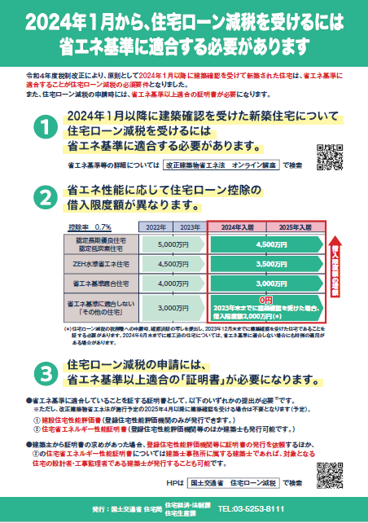
Notes:
エフベースさんの家は大丈夫です！

Slide 10
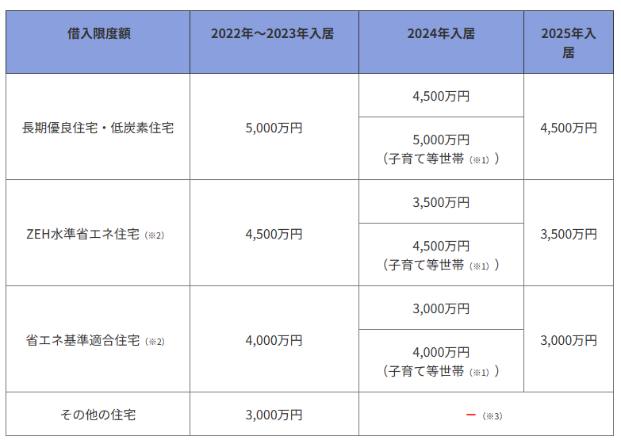
①住宅ローン減税（新築）再改正
Notes:
（※1）ここにいう「子育て等世帯」は、「19歳未満の子を有する世帯」（子育て世帯）または「夫婦のいずれかが40歳未満の世帯」（若者夫婦世帯）をいいます。

Slide 11
住宅ローン減税の落とし穴
住宅ローン減税は、
払った税金を取り返す制度で、限度があります。
ローン残高の0.7％が、全員の方に戻る訳ではありません。
共働きのご夫婦は、借入方法によって、
取り返せる税金の額が、変わってしまいます。
債務者にならないと控除を受けられません。
持ち分登記に注意！ 司法書士も、銀行員も教えてくれません。
Notes:
司法書士 銀行員は、教えてくれない

Slide 12
事 例
夫 年収 500万円 ３９歳
妻 年収 400万円 ３７歳
借入金額 5,000万円 （長期優良住宅）
夫 5,000万円
妻 連帯保証人
ローン控除 約328万円

Slide 13
夫
49,087,139×0.7％＝343,609円

Slide 14
事 例
夫 年収 500万円 ３９歳
妻 年収 400万円 ３７歳
借入金額 5,000万円 （長期優良住宅）
夫 ３,０００万円
妻 ２,０００万円
ローン控除 約387万円 （差額約５９万円）

Slide 15
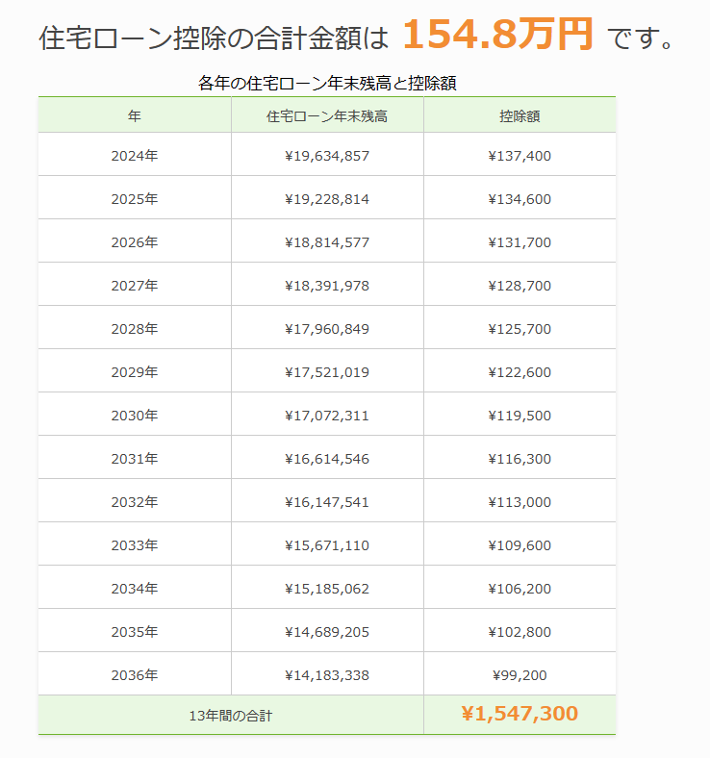
夫
妻

Slide 16
債務者 夫のみ
債務者 夫と妻
夫 年収 500万円
妻 年収 400万円
借入金額 5,000万円
夫 5,000万円
妻 連帯保証人
ローン控除 約328万円
夫 年収 500万円
妻 年収 400万円
借入金額 5,000万円
夫 ３,０００万円
妻 ２,０００万円
ローン控除 約387万円
＜
差額59万円

Slide 17
②住宅に係る贈与税の非課税措置
２０２４年１月以降
住宅に係る贈与税の非課税措置が終了する
予定でした。

Slide 18
②住宅に係る贈与税の非課税措置
Notes:
省エネの要件が、「断熱等性能等級５以上かつ一次エネルギー消費量等級６以上」に改正
年間（2024年～2026年まで）延長され、非課税限度額が500万円（耐震、省エネまたはバリアフリーの住宅は1,000万円）とされます。

Slide 19
３年間延長

Slide 20
③フラット３５S 子育てプラス

Slide 23
Notes:
A 2ポイント Ｂ １ポイント

Slide 25
④子育てエコホーム支援事業
Notes:
申請時点で18歳未満の子を有する世帯を指します。
子どもの年齢は2024（令和5）年4月1日時点で18歳未満（2005（平成17）年4月2日以降生まれ）が対象になります。
ただし、2025（令和6）年3月末までに工事着手する場合は、子どもの年齢条件が
2023（令和4）年4月1日時点で18歳未満（2004（平成16）年4月2日以降生まれ）と対象範囲が1年広がります。
申請時点で夫婦であることと、2024（令和5）年4月1日時点で夫婦どちらかが39歳以下（1983（昭和58）年4月2日以降生まれ）であることが条件です。
ただし、2025（令和6）年3月末までに工事着手する場合は、
2023（令和4）年4月1日時点で夫婦どちらかが39歳以下（1982（昭和57）年4月2日以降生まれ）と対象範囲が1年広がります。

Slide 26
２０２４年４月２日～予算上限に達するまで 遅くとも２０２４年１２月３１日まで

Slide 30
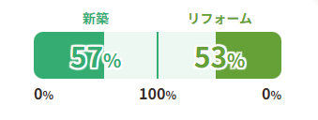
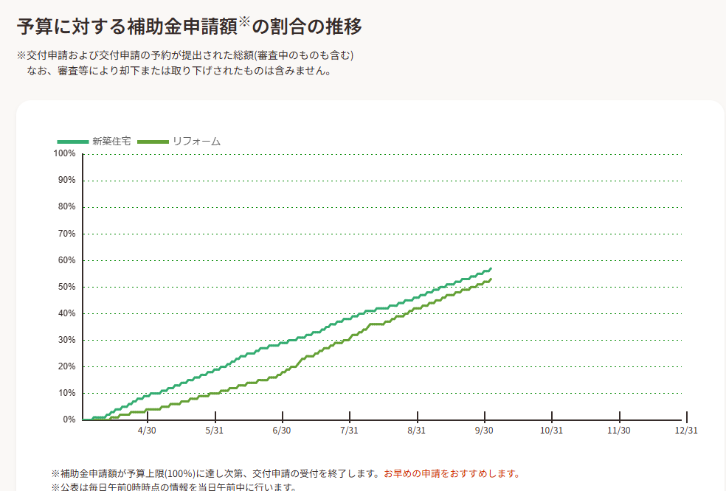

Slide 31
4つの国策
①住宅ローン減税（控除）再改正
②住宅に係る贈与税、非課税措置延長
③フラット３５S 子育てプラス
④子育てエコホーム支援事業

Slide 32
本日、皆さんに お伝えしたいこと！

Slide 33
それは
『金利の重さ』を知ってください！
ということです！

Slide 34
金利の重さ
４,０００万円の住宅ローンを
今の固定金利水準で、３５年間、返済を続けたら
総支払額は、いくらになると思いますか？
４,０００万円 金利 ％ ３５年＝総返済額は？

Slide 35
金利の重さ
４,０００万円 金利 ％ ３５年＝総返済額は？
現在 全期間固定金利で借りた場合の金利は？

Slide 36
静岡ろうきん

Slide 37
静岡銀行

Slide 40
金利の重さ
４,０００万円 金利 年2.0％ ３５年＝総返済額は？
現在 全期間固定金利で借りた場合の金利は？

Slide 41
金利の重さ
４,０００万円 金利2.0％３５年＝総返済額は？
約5,565万円・・・①

Slide 42
金利の重さ
４,０００万円 金利3.0％ ３５年＝総返済額は？
金利が1％上がったら

Slide 43
金利の重さ
４,０００万円 金利3.0％ ３５年＝総返済額は？
約6,465万円・・・②

Slide 44
金利の重さ
①４,０００万円 金利2.0％ ３５年＝ 約5,565万円
②４,０００万円 金利3.0％ ３５年＝ 約6,465万円
金利1.0％の違いで 約900万円(②-①）
ということは 0.1％で 約90万円の違い

Slide 45
『金利の重さ』
ご理解頂けたでしょうか？

Slide 46
『金利の重さ』をご理解頂けたなら！
０．１％でも
低い金利で
住宅ローンを組んでみたくないですか？

Slide 47
住宅ローン金利を低く抑える方法は？
答えは２つ！
①金利の低い時に借りる
時期を選ぶ
②低い所（金融機関）で借りる
競合させる 比較検討する 値切る！ Aさん Bさん

Slide 48
ところで

Slide 49
現在の金利水準は？
高い？
標準？
低い？
現在の定期預金（１年）金利は？
静岡銀行 スーパー定期預金 年0.125％
Notes:
100万円の1年分の利息う20円 税引き16円 ２５０円 税引き２００円

Slide 50
現在の金利水準は？
私は
異常に低い！超低金利！
だと 思っています！

Slide 51
なぜそう思うのか？

Slide 52
過去の金利水準
①昭和６３年４月(バブル経済前）の
定期預金（１年）の金利は？
この年は私が銀行に入った年です。
昭和の時代の銀行は金利競争のない世界で、
預金集めが重要な仕事でした。
入行時、先輩に
『悪いときに銀行に入ってきたね！』と言われました。

Slide 53
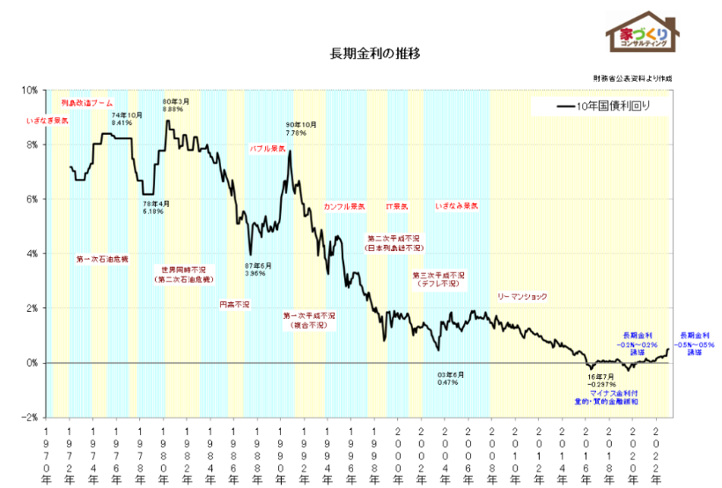

Slide 54
過去の金利水準
①昭和６３年４月(バブル経済前）の
定期預金（１年）の金利は？
3.36％
このころは景気が悪く、景気の谷と言われていました。
先輩は、景気が悪く金利が低かったので預金が集め難い為『悪い時に銀行入ったね・・・』 と言ったのです。

Slide 55
過去の金利水準
②平成２年９月（バブル経済期）の
大口定期預金（１年）の金利は？
この年、沼津（グルメ街道）のお客様に１億円 の大口定期預金(入札）をしてもらいました。

Slide 56
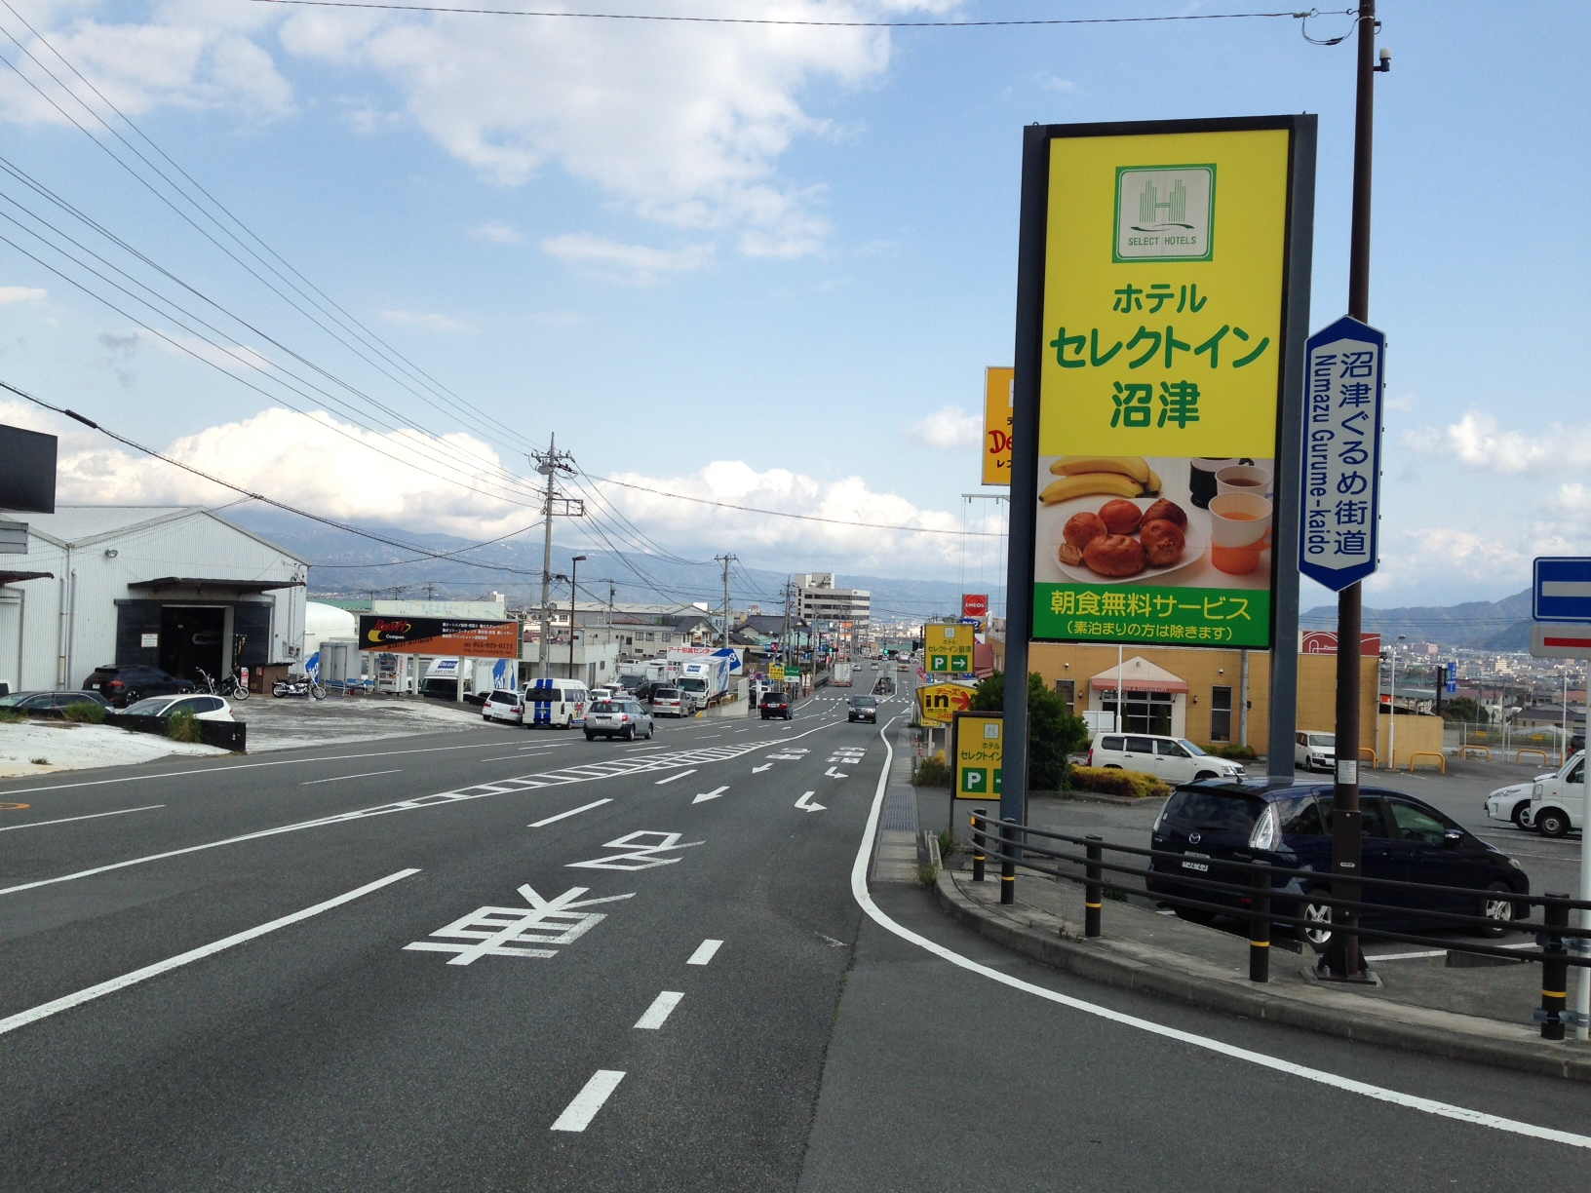
沼津ぐるめ街道

Slide 58
過去の金利水準
②平成２年９月（バブル経済期）の
大口定期預金（１年）の金利は？
8.0％
働かなくても生活出来るかも？
１００,０００,０００円の８％は
８００万円です（税引き６４０万円）
毎月使えるお金が約53万円

Slide 59
過去の金利水準
①昭和６３年４月(バブル経済前）の
定期預金（１年）の金利は？
3.36％
②平成２年９月（バブル経済期）の
大口定期預金（１年）の金利は？
8.0％

Slide 61
1.82％で３５年間固定で借りられる現在の金利は
私にとっては
非常に 異常に 超～
低い金利に感じられます。

Slide 62
今（現在）の住宅ローン金利
みなさんはどう思われますか？
高いですか？
低いですか？

Slide 63
住宅ローン金利を低く抑える方法は？
①金利の低い時に借りる
低い時とはいつなのか？
『今（現在）です！』

Slide 64
今が低いのは分かった！
今後の金利は？
金利の変動要因は？

Slide 65
金利の変動要因
答えは２つ！
① 景気（物価）
② 日銀（政策）

Slide 66
金利の変動要因
景気（物価）が
良くなる（高くなる＝インフレ）と
金利は
上がります！

Slide 67
日銀の仕事（政策）
日銀は金利（短期金利）を上げ下げしています。
景気が悪い時には金利を下げ、企業にお金を借りやすい環境を作ります。
景気が良くなり物価が上昇してくると金利を上げバブル（景気の過熱）を防ぎます。

Slide 68
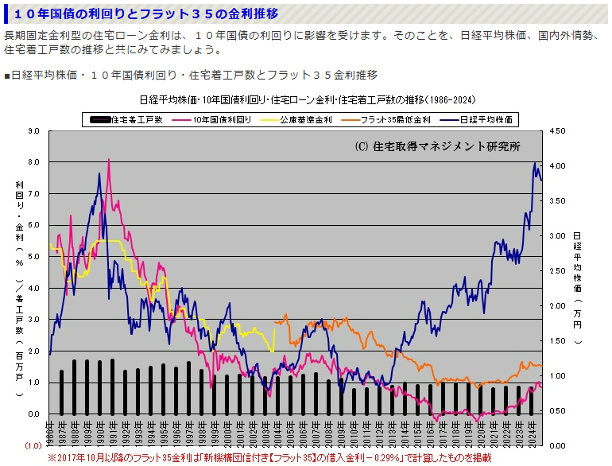
日経平均、10年国債、金利の推移

Slide 69
10年国債とフラット３５

Slide 70
フラット３５ 金利推移

Slide 71
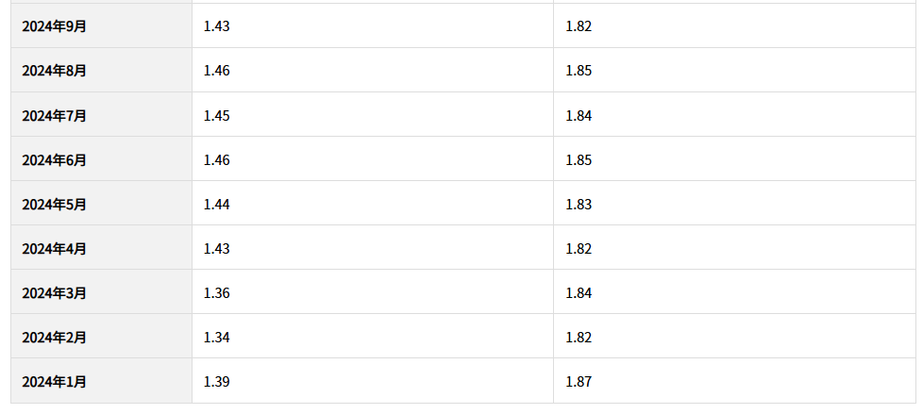
フラット３５ 2024年10月

Slide 72
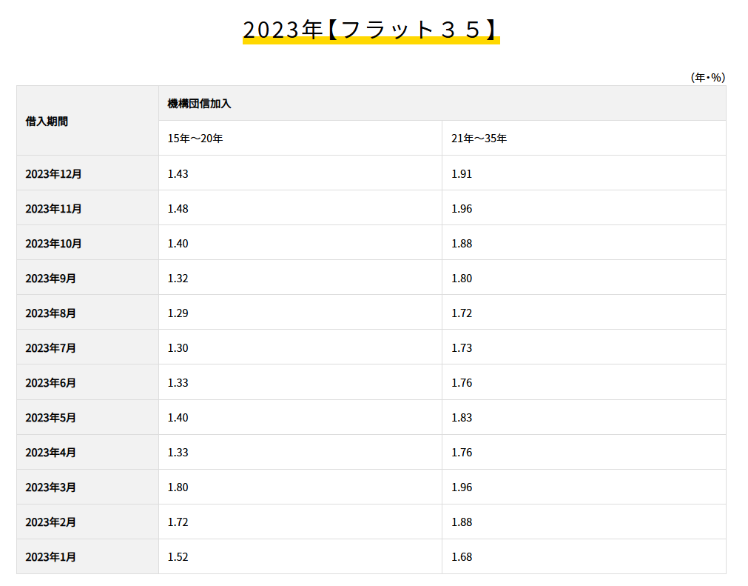
フラット３５ 2023年

Slide 74
住宅ローン金利を低く抑える方法は？
①金利が低い今
金利が上がる前に
長期固定金利で借りる！

Slide 75
住宅ローン金利を低く抑える方法は？
②低い所（金融機関）で借りる
競合させる！ 比較検討する！
値切る！

Slide 76
住宅ローン金利は値切れる！
住宅ローン金利は値切れる！
（②低い所で借りる！）
銀行にとって、本当のお客さんは？
儲けさせてくれる本当のお客さんは
お金を借りて利息を払ってくれる
企業やローン利用者（あなた）です！

Slide 77
住宅ローン金利は値切れる！
景気が悪く資金需要がないと、
企業はお金を借りてくれません。
でも銀行はお金を貸さないと儲かりません！
そこで今住宅ローンを必死で売っています！
今は、借り手に有利
だからローン金利は値切れます！
Notes:
設備投資等の前向きな資金需要

Slide 78
値切りの実話
Aさん（N澤さん）
Bさん（N沢さん）
勤務先
○○○技研
ハウスメーカー
○鉄ホーム
（ファイブガーデンズ）
借入銀行
○○銀行 葵町ローンセンター
ローン担当者
鈴木さん
勤務先
○○○技研
ハウスメーカー
○鉄ホーム
（きらりタウン）
借入銀行
○○銀行 葵町ローンセンター
ローン担当者
鈴木さん

Slide 79
景気が良くなると？
企業に資金需要が出てきます！
個人 〈 企業
4,000万円 40億円
個人の住宅ローンに力を入れる必要がなくなるので住宅ローンの金利競争は弱まります！
結果として
ローン金利は値切れなくなります！
Notes:
100倍

Slide 80
住宅ローンは今が借り時？
①金利水準が低く ②銀行間の競争が激しい
今 『住宅ローン』は本当に借り時です！
金利の重さを理解し、
0.1％でも 低い金利 （より有利な条件）で、
『住宅ローン』を借りましょう！

Slide 81
今が借り時なのは分かった！
どのくらいの借入金額（返済額）が妥当なのか？
銀行が貸してくれる金額＝
税込み年収の７倍～９倍
年間返済比率 ３５％以内 （年収400万円以上の場合）
年間返済額
税 込 年 収
審査金利で計算
静岡銀行は３％
無理なく返済できる金額は？
Notes:
年収500万円 審査金利３％＝3,789万円 7.57倍 2％なら 4,400万円 8.8倍
他の銀行の審査金利は 2%前後～4%

Slide 82
住宅ローンの返済は長期！
・今、大丈夫でも将来は・・・
・子どもの教育費も考えると・・・
・老後のお金は大丈夫だろうか？
・自分達の『住宅予算』は適正なのか？
心配、不安・・・じゃないですか？
その不安は
『ライフプラン』を作ることで解消します！

Slide 83
ライフプランとは？ （マネープラン）

Slide 84
ライフプラン
ライフ＝人生・生活 プラン＝計画・設計
ご家族のライフイベントに合わせて
お金の使い方（収支）を計画すること！
将来設計図を描き、お金が足りなくならないかチェックする！
『キャッシュフロー表』 の作成！

Slide 85
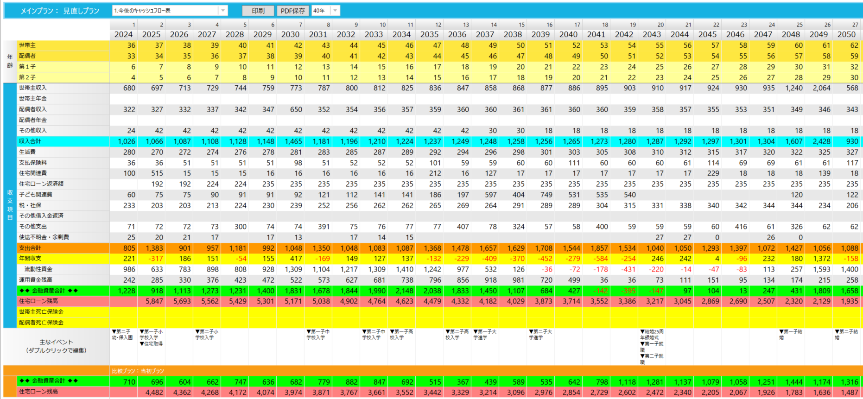
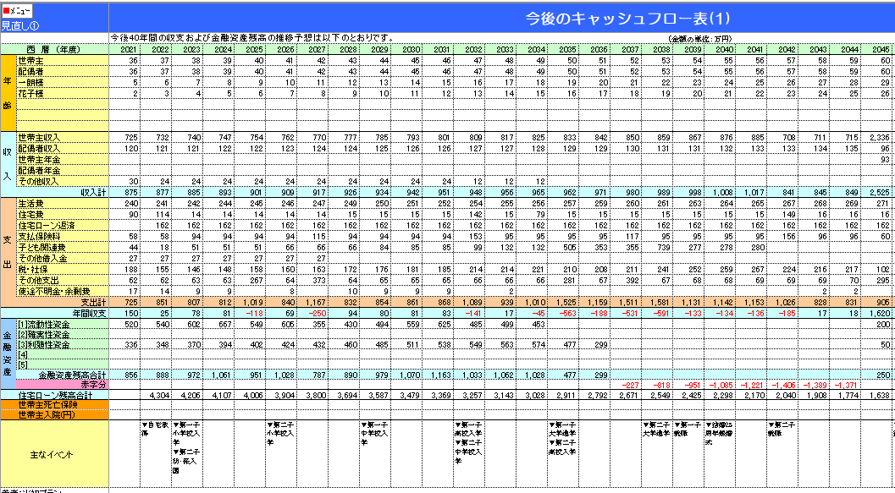

Slide 86
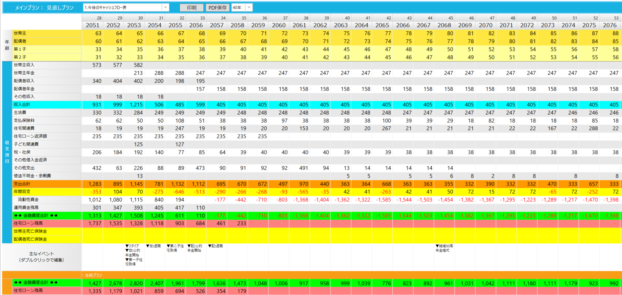
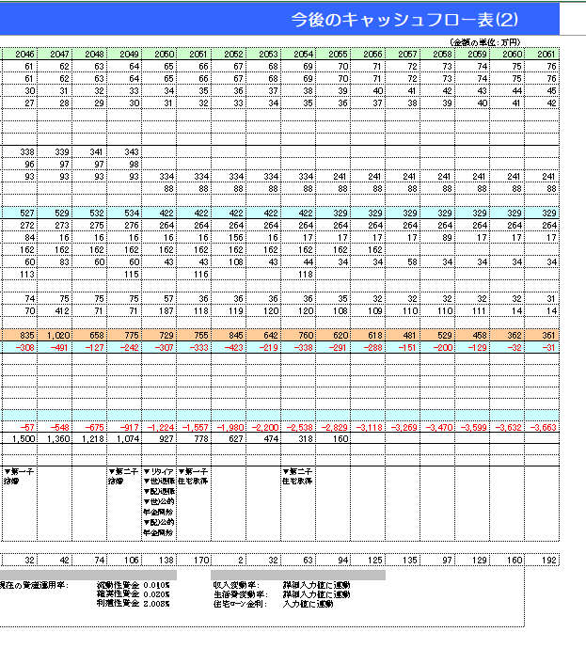

Slide 87
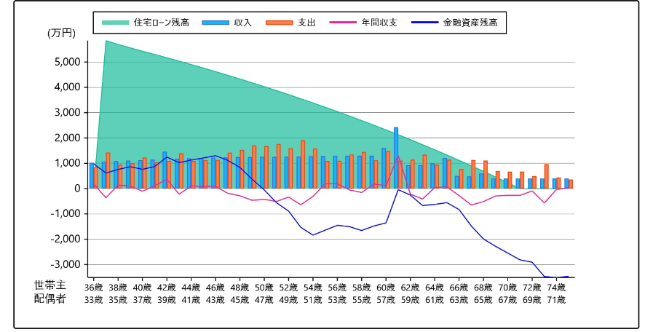
当初プラン

Slide 88
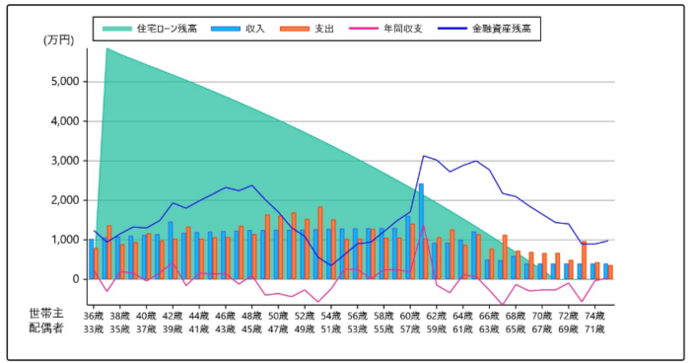
見直しプラン
Notes:
生活費－5万円 車予算５年～１０年 300万円 アクティブシニア

Slide 89
住宅購入時には、ライフプランを作成！
収入状況の変化を予測！年金生活まで考慮
（奥様も子供さんの手が離れたら少し協力してあげて）
将来の教育費等を考慮！
（大学は国公立を目指しましょう！奨学金制度もある！）
無駄があれば徹底的に削減！
（住宅ローンのメンテナンス、生命保険の見直しは必須）
・ お金の大切さを今から確認！
（早く気がつけば対処できます。諦めないで・・・）
絶対無理はしない！
住宅ローンライフはハッピーに！

Slide 90
楽しい川下り
Notes:
初夏 空気のおいしい森林にて 天気も良くてよかったね！ のんびり川下りを楽しんでいました！

Slide 91
大きな滝

Slide 92
A
B
滝
Notes:
絵心がなくてすみません！

Slide 93
個別相談のご案内！
本日ご参加の皆様に特典として
エフ・ベース様のご厚意により
個別相談（55,000円→33,000円にて）承ります！
①ライフプランの作成
教育費、老後資金まで考慮したライフプランを作成し、安心して（お金の不安をなくして）住宅の計画を進めてください！改善策として、資産運用（新NISA等）が必要となることも多いです！
②住宅ローン相談
住宅ローンの組み方次第で同じ予算の住宅が数百万円違ってくることがあります！
皆さんの住宅を実質的にお安くします！ AさんBさんの話
③火災保険のご提案
無駄のない最適火災保険、ご提案します！ 給付が大事=受け取るには、技術が必要！
④生命保険の見直し
無駄な保険料を払っていませんか？住宅購入時は、見直しのチャンスです！

Slide 94
皆様の住宅購入計画に、 少しでもお役に立つことが 出来れば幸いです！ 金融素人をひとりでも多く救いたい！ ご清聴ありがとうございました。

Slide 97
JA大井川

Slide 99
住宅ローン選び
なるべく金利が低いうちに
長期固定金利で借りましょう！
変動金利が、大人気！のはずでは？

Slide 100
変動金利推進派のモゲ澤先生の主張
①変動金利は、当初10年間で、全利息の半分くらい払うので、
その１０年間の金利をいかに、低く抑えるかが重要！
②日銀は、『持続的なインフレ2%』を達成するまでは金融緩和を続ける」
と言っている
この『持続的なインフレ2%』とはこれは賃金上昇→需要増大→インフレ
の良い経済サイクルが回っている状態。
③変動金利の上昇は早くて2035年と考えており 今後上昇したとしても
1%程度のわずかな上昇にとどまるでしょう。
理由は、バブル世代の退職とタイムラグ。
④変動金利の上昇は、年8.5％にならないと現在の全期間固定金利の
総支払利息を上回らない。
そんなこと（バブル経済）には、ならないから、変動金利の方がお得です。

Slide 101
①

Slide 104
ここまでの話をまとめますと、賃金が上昇するまではマイナス金利を続けることが想定されますので、マイナス金利解除は早くてもバブル世代退職の2030年以降となるでしょう。

Slide 105
Notes:
続いて変動金利です。3つ上昇シナリオを置きました。私の金利予測が外れ、最初の10年間は5年ごとに0.25%ずつ上昇とします（日銀の断固たる低金利政策を踏まえると、こんなに金利が上がることは無いはずなのですが、それでも上がった場合の前提です）。そして、その後は金利が急上昇するシナリオです。パターンAが最終的に4.5%、Bが6.5%、Cが8.5%です。どれが固定金利の総額860万円と同じになると思いますか？

Slide 108
10年間金利が上がらない前提？？
変動金利は、変動するから変動金利と言います！
10年間上がらないという前提で計算するなら、
10年固定というべきでは？
その予測が外れた場合は、誰が責任を取るのか？
誰も、責任を取る人はいません
何千万円という、ローンを抱えるご家庭が、
金利が上がらない前提で大博打を打つのは、どうなのか？
本当に、変動金利利用者は、
金利の変動リスクを理解しているのでしょうか？？
Notes:
何千万円というお金の話で、youtubeの情報を鵜呑みにして、大丈夫なのでしょうか？

Slide 109
私の比較 5,000万円 35年返済
①全期間固定金利 年2.0％
69,547,389円
②変動金利（35年固定）年0.5％
54,512,928円
（-15,034,461円）

Slide 110
私の比較 5,000万円 35年返済
①全期間固定金利 年2.0％
69,547,389円
②変動金利 年0.5％
半年後から半年ごと 0.125％UP
8年後に金利が 年2.5％
70,943,532円
Notes:
2.5％ラインがボーダーライン

Slide 111
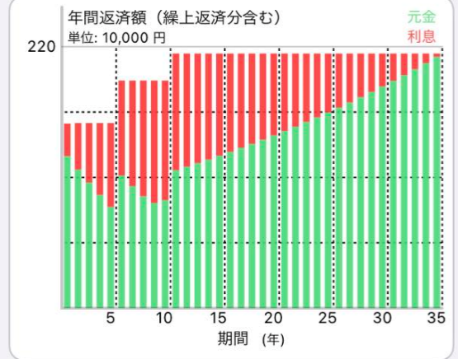
当初５年間 129,792円
6年目 159,655円
11年目 178,604円
総支払額 70,943,532円
うち利息 20,943,532円
半年ごと0.125％UP

Slide 112
変動金利 VS 固定金利
私の計算では、金利が年8.5％にならなくても
8年～9年以内に年2.5％程度になれば
固定金利の方がお得になります！
変動金利は、将来金利が変動するから変動金利と言います！

Slide 113
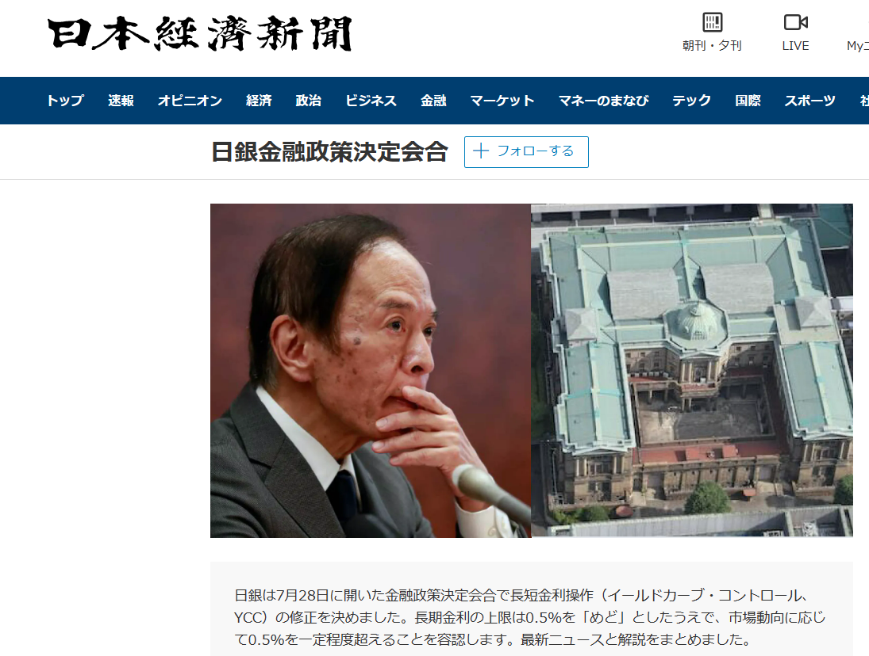
日銀の金融政策

Slide 115
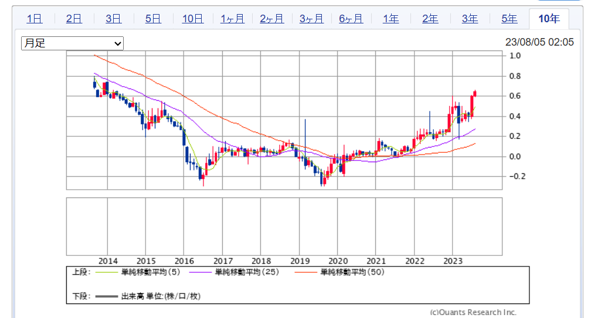
過去1０年間の国債（長期金利）の推移

Slide 116
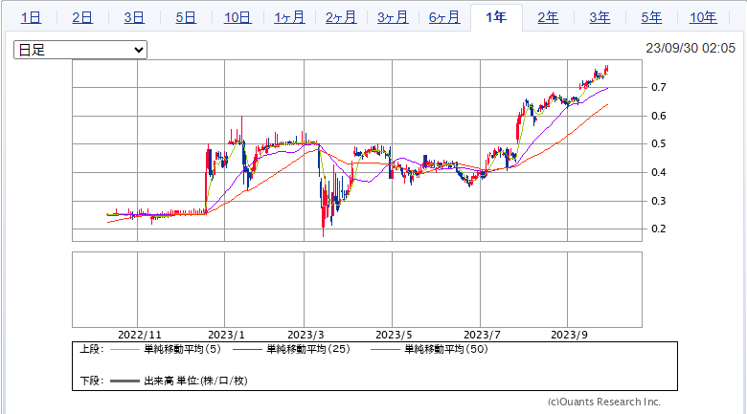
過去１年間の１０年国債（長期金利）の推移

Slide 117
2016年8月

Slide 118
フラット３５ 金利推移

Slide 119
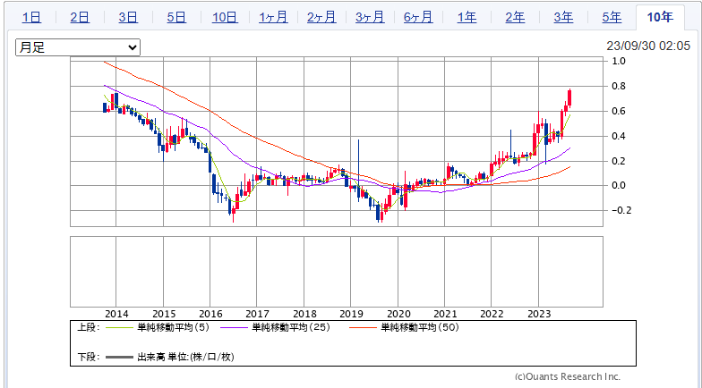
過去1０年間の１０年国債（長期金利）の推移

Slide 120
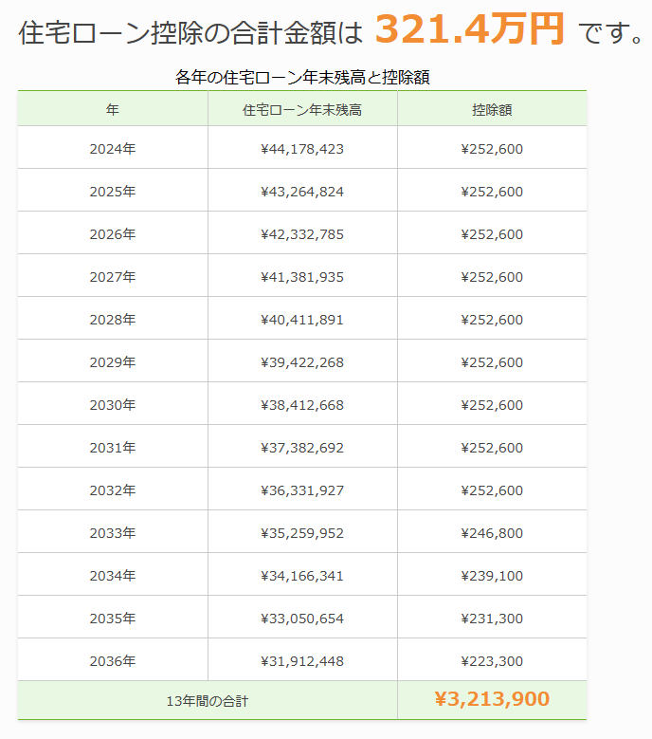
夫 5000万円
4500万円

